Slide 1



Instituto Tecnológico de Frontera Comalapa
Modalidad Mixta
Materia:
Administración de base de datos
Semestre:
Sexto semestre
Especialidad:
Ingeniería en Sistemas Computacionales.
Nombre del alumno:
Cynthia Jasmine Morales Torres / 231260014
Nombre del docente:
Ing. Francisco Javier Mingo Velazquez
Nombre del trabajo:
4.3 Banco de Ejercicios
Frontera Comalapa, Chiapas. A 02 de Junio del 2026

Slide 2
Introducción
Con el propósito de verificar el correcto funcionamiento del sistema de logs implementado en el microservicio de estudiantes, se realizaron diversas pruebas utilizando herramientas de consumo de servicios REST y monitoreo de aplicaciones. Estas pruebas permitieron validar el comportamiento de los endpoints desarrollados, así como la correcta generación de mensajes de registro durante las operaciones de consulta, inserción de datos y comunicación entre microservicios. Los ejercicios realizados proporcionan evidencia del funcionamiento adecuado de la aplicación y de la utilidad de los logs para el seguimiento de las actividades ejecutadas por el sistema.

Slide 3
Justificación
La realización de un banco de ejercicios es necesaria para comprobar que la implementación de los logs cumple con los objetivos planteados en la práctica. Mediante la ejecución de pruebas controladas se puede verificar que los mensajes de registro se generan correctamente durante cada operación realizada por los usuarios o por los propios microservicios. Además, estas evidencias permiten demostrar el funcionamiento de la arquitectura implementada, facilitando la detección de errores, el monitoreo de eventos y la validación de los resultados obtenidos durante el desarrollo de la práctica.

Slide 4
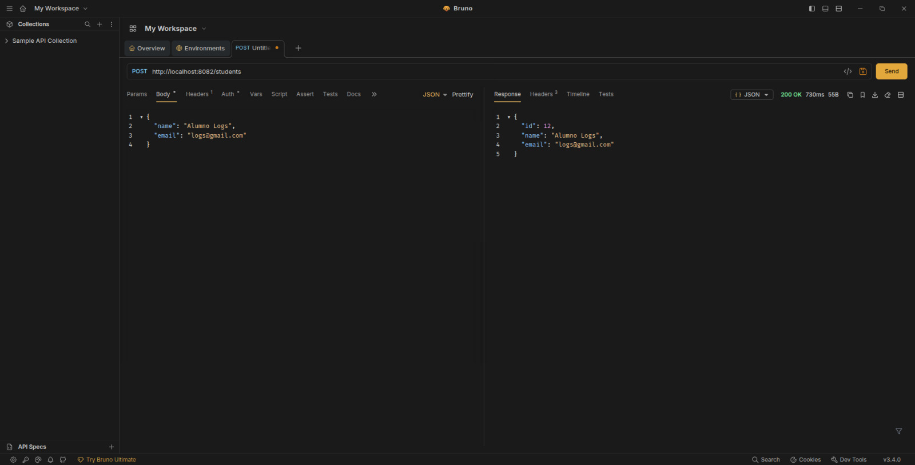
1. Registro de un estudiante mediante POST
Se realizó una petición POST al endpoint /students enviando la información de un nuevo estudiante. El sistema procesó correctamente la solicitud, generó los logs correspondientes y devolvió una respuesta exitosa con el identificador asignado.

Slide 5
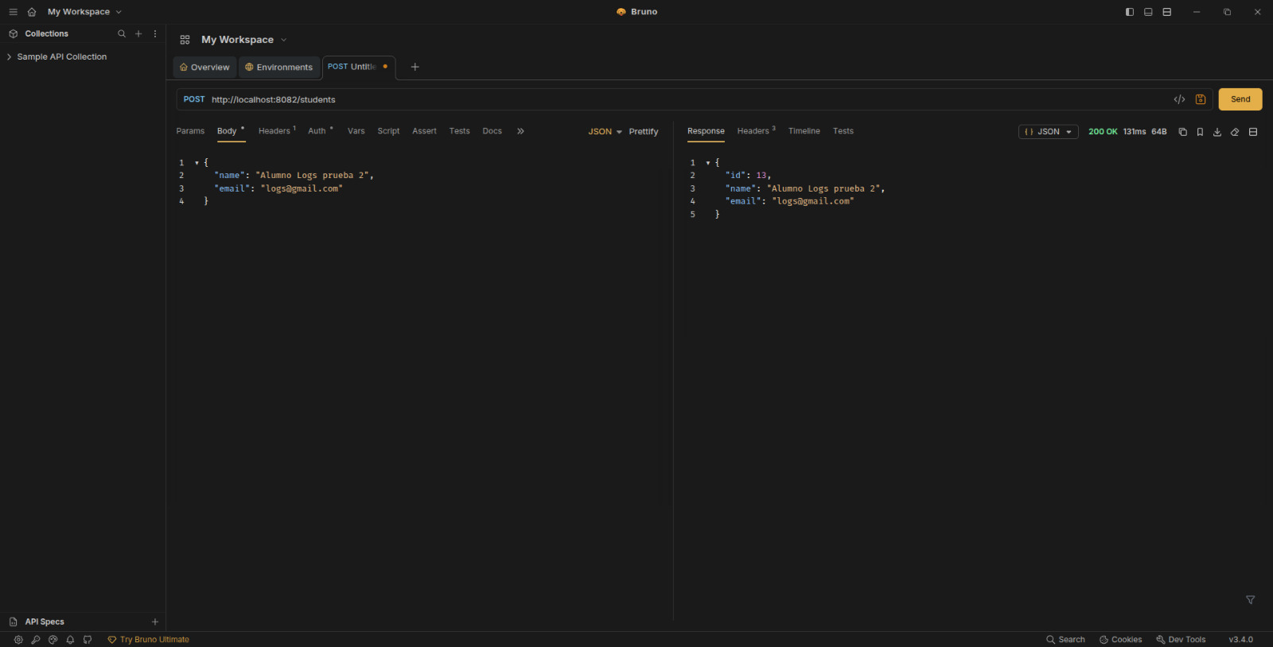
Segunda prueba

Slide 6
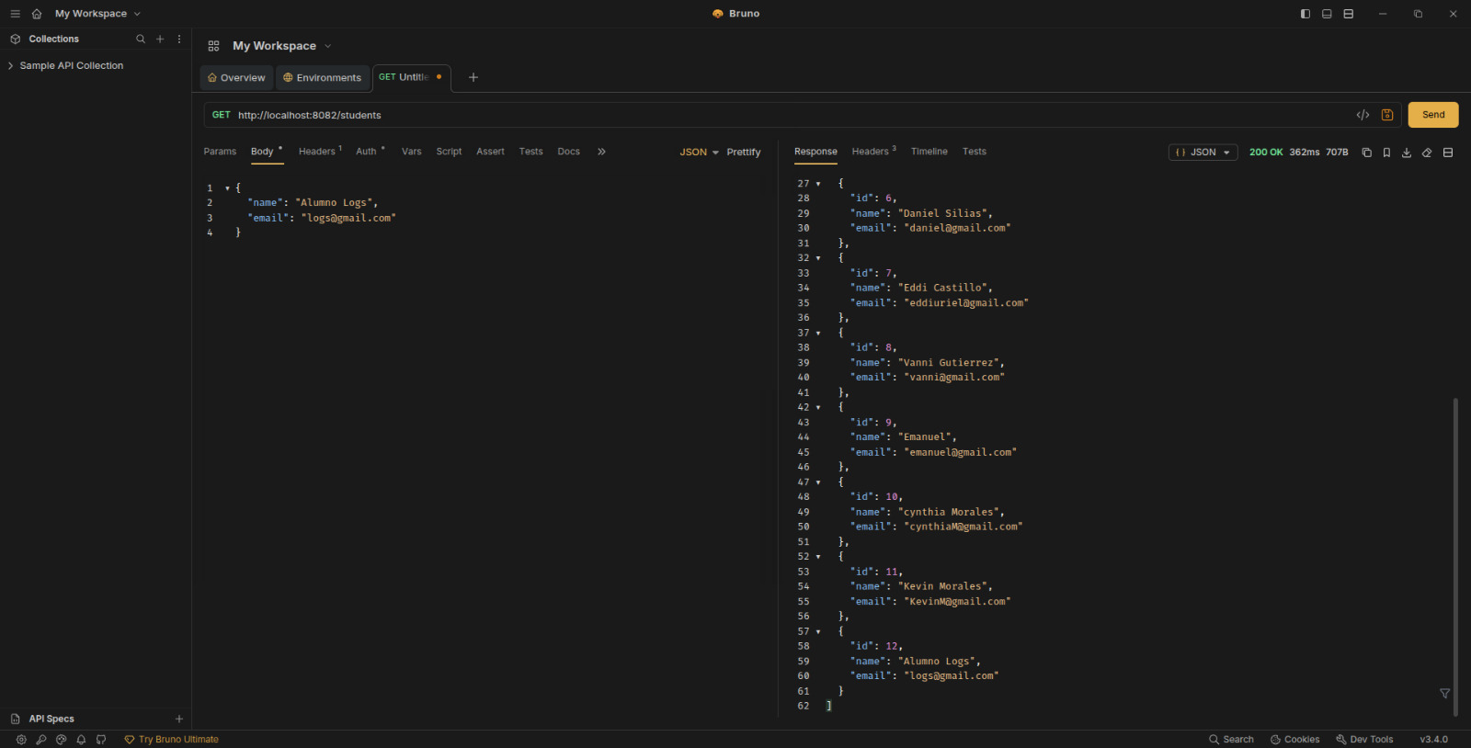
2. Consulta de estudiantes mediante GET
Se ejecutó una petición GET al endpoint /students, obteniendo como resultado la lista de estudiantes almacenados en la base de datos. Durante la ejecución se registró el log correspondiente a la consulta realizada.

Slide 7
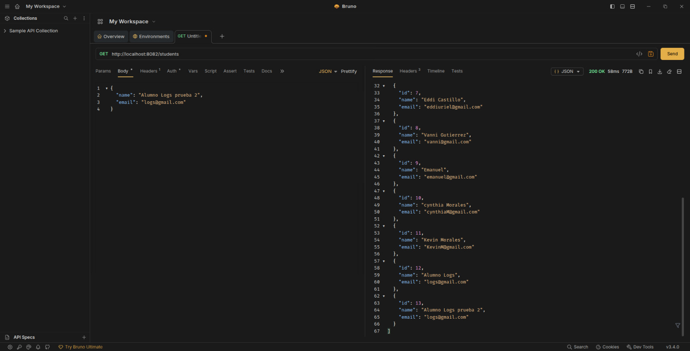
Segunda prueba

Slide 8
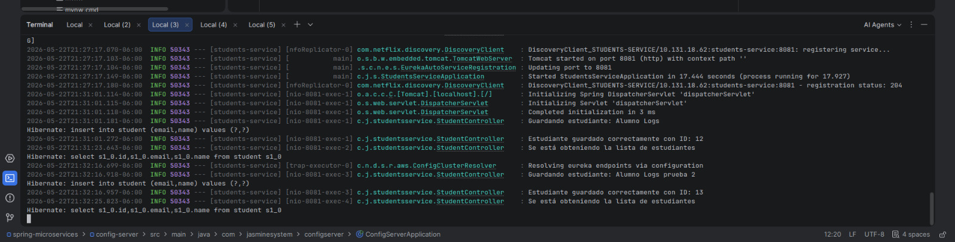
3. Verificación de logs en consola
Los mensajes observados en la consola confirman que los logs fueron ejecutados correctamente durante las operaciones de inserción y consulta de estudiantes.

Slide 9
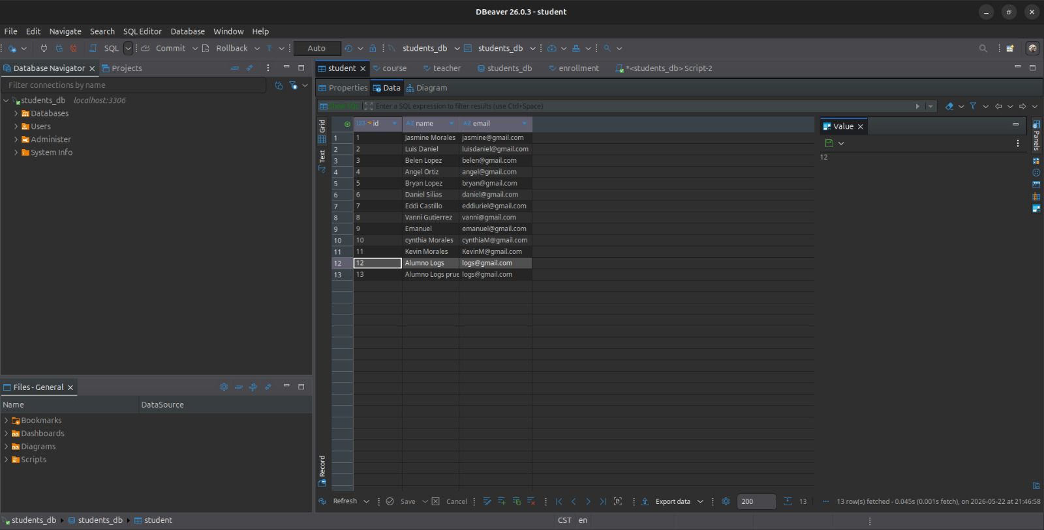
4. Verificación en base de datos
Se verificó que los registros enviados mediante las peticiones POST fueron almacenados correctamente en la tabla student, comprobando la integridad de la información.

Slide 10
Conclusión
Durante la práctica se implementó un sistema de registros utilizando SLF4J dentro del microservicio de estudiantes. Los logs permitieron monitorear las operaciones de consulta, registro y comunicación entre microservicios, facilitando la supervisión del sistema y la detección de posibles errores. Además, se comprobó mediante pruebas realizadas con Bruno, Eureka y DBeaver que los registros generados reflejan correctamente las operaciones ejecutadas por la aplicación.

